Slide 1

EJECUCIÓN PRESUPUESTARIA DE GASTOS ACUMULADA al mes de Mayo de 2017
Partida 05:
MINISTERIO DEL INTERIOR Y SEGURIDAD PÚBLICA
UNIDAD DE ASESORÍA PRESUPUESTARIA
SENADO DE LA REPÚBLICA DE CHILE
Valparaíso, julio 2017

Slide 2
Ejecución Presupuestaria de Gastos Acumulada al Mes de Mayo de 2017
Ministerio del Interior y Seguridad Pública
Principales hallazgos
Para el año 2017 la Partida presenta un presupuesto aprobado de $3.193.982 millones, de los cuales un 39% se destina a gastos en personal, un 21% a iniciativas de inversión, un 20% a transferencias de capital, mientras que un 20% al resto de los subtítulos.
La Ejecución del Ministerio, del mes de mayo ascendió a $251.219 millones, es decir, un 7,9% respecto de la ley inicial, gasto levemente superior respecto a igual mes del año 2016 (0,4 puntos porcentuales). La ejecución acumulada al quinto mes de 2017 ascendió a $1.311.924 millones, equivalente a un 40,3% del presupuesto vigente y un 41,1% del presupuesto inicial, manteniendo la tendencia registrada durante el ejercicio presupuestario anterior.
Respecto a los aumentos y disminuciones al presupuesto inicial, la Partida presenta al mes de mayo un aumento consolidado del $62.977 millones. Lo que se traduce en incrementos en la mayoría de sus subtítulos, destacando por su monto los subtítulos 34 “Servicio de la Deuda”, con $56.327 millones; 24 “Transferencias Corrientes”, con $52.304 millones; y, el subtítulo 29 “Adquisición de Activos No Financieros”, con $10.842 millones.

Slide 3
Ejecución Presupuestaria de Gastos Acumulada al Mes de Mayo de 2017
Ministerio del Interior y Seguridad Pública
Principales hallazgos
Mientras que “Iniciativas de inversión” y “transferencia de capital” son los subtítulos que presentan reducciones en su presupuesto con un 0,4% ($2.355 millones) y 9,1% ($58.223 millones) respectivamente.
En cuanto a los programas, el 82% del presupuesto inicial, se concentra en la Subsecretaría de Desarrollo Regional y Administrativo, Carabineros de Chile y los Gobiernos Regionales (que representan a su vez el 19%, 31% y 32% respectivamente), los que al mes de mayo alcanzaron niveles de ejecución de 31,5%, 43,2% y 38,1% respectivamente, todos calculados respecto al presupuesto vigente.
La Subsecretaría del Interior y Bomberos de Chile son los programas que presentan el mayor avance con un 73,4% y 61,0% respectivamente, explicado el primero por el nivel de gasto en las transferencias corrientes que al mes de mayo presenta una ejecución de 81,7%, representando a su vez el 73,5% del presupuesto vigente de la Subsecretaría, debido a los mayores incrementos derivados de las emergencias vividas en el país ($48.516 millones) y el segundo, por los compromisos asociados al convenio existente..
Mientras que Fondo Social es el que presenta la ejecución menor, manteniendo el gasto de 4,9%.

Slide 4
Ejecución Presupuestaria de Gastos Acumulada al Mes de Mayo de 2017
Ministerio del Interior y Seguridad Pública
en miles de pesos 2017

Slide 5
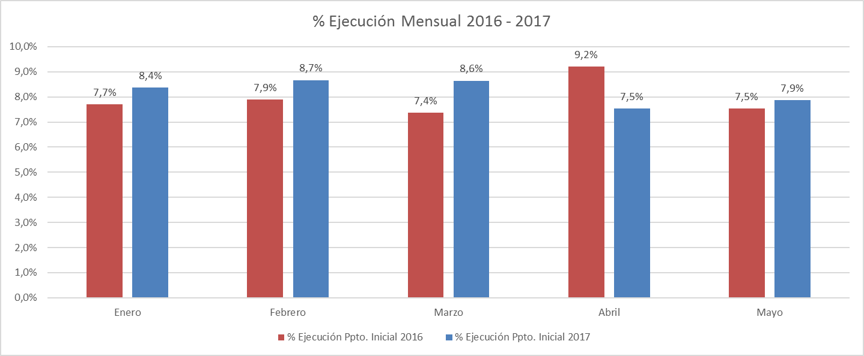
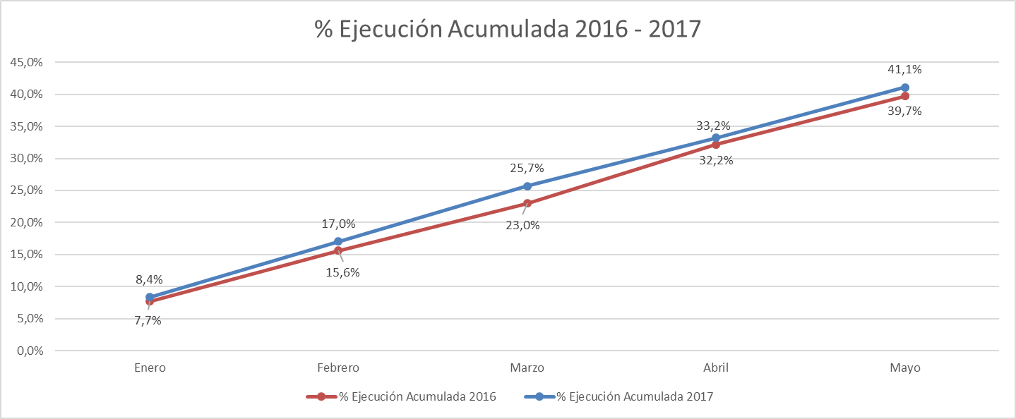
Ejecución Presupuestaria de Gastos Acumulada al Mes de Mayo de 2017
Ministerio del Interior y Seguridad Pública
Comportamiento de la Ejecución Presupuestaria de la Partida 2016 - 2017

Slide 6
Ejecución Presupuestaria de Gastos Acumulada al mes de Mayo de 2017
Partida 05, Resumen por Capítulos
en miles de pesos 2017
Fuente: Elaboración propia en base a Informes de ejecución presupuestaria mensual de DIPRES

Slide 7
Ejecución Presupuestaria de Gastos Acumulada al Mes de Mayo de 2017
Partida 05, Capítulo 01, Programa 01: Servicio de Gobierno Interior
en miles de pesos 2017

Slide 8
Ejecución Presupuestaria de Gastos Acumulada al Mes de Mayo de 2017
Partida 05, Capítulo 04, Programa 01: Oficina Nacional de Emergencia
en miles de pesos 2017

Slide 9
Ejecución Presupuestaria de Gastos Acumulada al Mes de Mayo de 2017
Partida 05, Capítulo 05, Programa 01: Subsecretaría de Desarrollo Regional y Administrativo
en miles de pesos 2017

Slide 10
Ejecución Presupuestaria de Gastos Acumulada al Mes de Mayo de 2017
Partida 05, Capítulo 05, Programa 02: Fortalecimiento de la Gestión Subnacional
en miles de pesos 2017

Slide 11
Ejecución Presupuestaria de Gastos Acumulada al Mes de Mayo de 2017
Partida 05, Capítulo 05, Programa 03: Programa de Desarrollo Local
en miles de pesos 2017

Slide 12
Ejecución Presupuestaria de Gastos Acumulada al Mes de Mayo de 2017
Partida 05, Capítulo 05, Programa 05: Transferencias a los Gobiernos Regionales
en miles de pesos 2017 … 1 de 3

Slide 13
Ejecución Presupuestaria de Gastos Acumulada al Mes de Mayo de 2017
Partida 05, Capítulo 05, Programa 05: Transferencias a los Gobiernos Regionales
en miles de pesos 2017 … 2 de 3

Slide 14
Ejecución Presupuestaria de Gastos Acumulada al Mes de Mayo de 2017
Partida 05, Capítulo 05, Programa 05: Transferencias a los Gobiernos Regionales
en miles de pesos 2017 … 3 de 3

Slide 15
Ejecución Presupuestaria de Gastos Acumulada al Mes de Mayo de 2017
Partida 05, Capítulo 05, Programa 06: Programas de Convergencia
en miles de pesos 2017

Slide 16
Ejecución Presupuestaria de Gastos Acumulada al Mes de Mayo de 2017
Partida 05, Capítulo 07, Programa 01: Agencia Nacional de Inteligencia
en miles de pesos 2017

Slide 17
Ejecución Presupuestaria de Gastos Acumulada al Mes de Mayo de 2017
Partida 05, Capítulo 08, Programa 01: Subsecretaría de Prevención del Delito
en miles de pesos 2017

Slide 18
Ejecución Presupuestaria de Gastos Acumulada al Mes de Mayo de 2017
Partida 05, Capítulo 08, Programa 02: Centros Regionales de Atención y Orientación a Víctimas
en miles de pesos 2017

Slide 19
Ejecución Presupuestaria de Gastos Acumulada al Mes de Mayo de 2017
Partida 05, Capítulo 09, Programa 01: Servicio Nacional para Prevención y Rehabilitación Consumo de Drogas y Alcohol
en miles de pesos 2017

Slide 20
Ejecución Presupuestaria de Gastos Acumulada al Mes de Mayo de 2017
Partida 05, Capítulo 10, Programa 01: Subsecretaría del Interior
en miles de pesos 2017 … 1 de 2

Slide 21
Ejecución Presupuestaria de Gastos Acumulada al Mes de Mayo de 2017
Partida 05, Capítulo 10, Programa 01: Subsecretaría del Interior
en miles de pesos 2017 … 2 de 2

Slide 22
Ejecución Presupuestaria de Gastos Acumulada al Mes de Mayo de 2017
Partida 05, Capítulo 10, Programa 02: Red de Conectividad del Estado
en miles de pesos 2017

Slide 23
Ejecución Presupuestaria de Gastos Acumulada al Mes de Mayo de 2017
Partida 05, Capítulo 10, Programa 03: Fondo Social
en miles de pesos 2017

Slide 24
Ejecución Presupuestaria de Gastos Acumulada al Mes de Mayo de 2017
Partida 05, Capítulo 10, Programa 04: Bomberos de Chile
en miles de pesos 2017

Slide 25
Ejecución Presupuestaria de Gastos Acumulada al Mes de Mayo de 2017
Partida 05, Capítulo 31, Programa 01: Carabineros de Chile
en miles de pesos 2017 … 1 de 2

Slide 26
Ejecución Presupuestaria de Gastos Acumulada al Mes de Mayo de 2017
Partida 05, Capítulo 31, Programa 01: Carabineros de Chile
en miles de pesos 2017 … 2 de 2

Slide 27
Ejecución Presupuestaria de Gastos Acumulada al Mes de Mayo de 2017
Partida 05, Capítulo 31, Programa 01: Carabineros de Chile
en miles de dólares americanos

Slide 28
Ejecución Presupuestaria de Gastos Acumulada al Mes de Mayo de 2017
Partida 05, Capítulo 32, Programa 01: Hospital de Carabineros
en miles de pesos 2017

Slide 29
Ejecución Presupuestaria de Gastos Acumulada al Mes de Mayo de 2017
Partida 05, Capítulo 33, Programa 01: Policía de Investigaciones de Chile
en miles de pesos 2017

Slide 30
Ejecución Presupuestaria de Gastos Acumulada al Mes de Mayo de 2017
Partida 05, Capítulos 61 al 75, Programa 01, 02 y 03: Gobiernos Regionales
en miles de pesos 2017

Slide 31
Ejecución Presupuestaria de Gastos Acumulada al Mes de Mayo de 2017
Partida 05, Capítulos 61 al 75, Programa 01: Gastos de Funcionamiento Gobiernos Regionales
en miles de pesos 2017

Slide 32
Ejecución Presupuestaria de Gastos Acumulada al Mes de Mayo de 2017
Partida 05, Capítulos 61 al 75, Programa 02 y 03: Inversión Regional
en miles de pesos 2017

Slide 33
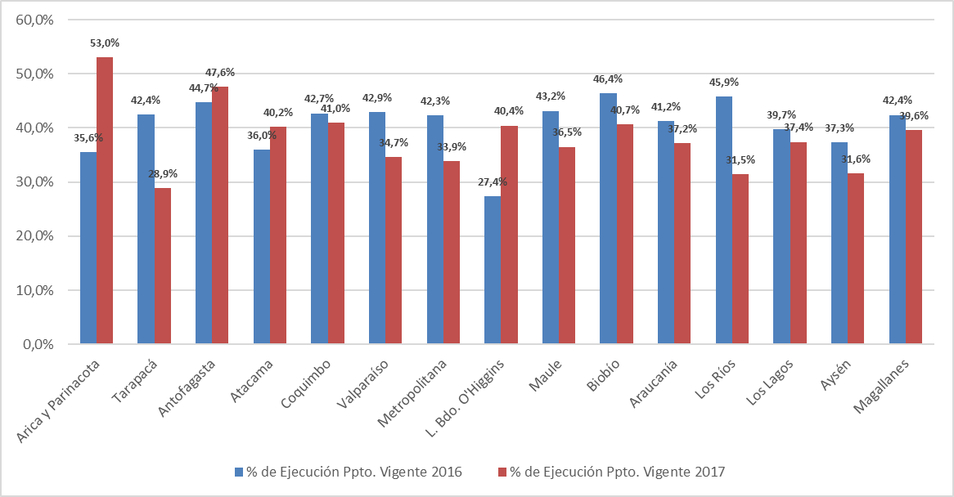
% Ejecución Presupuestaria de Gastos Acumulada al Mes de Mayo 2016 - 2017
Partida 05, Capítulos 61 al 75, Programa 02 y 03: Inversión Regional
Comportamiento de la Ejecución Presupuestaria de los GORES a Mayo de 2016 - 2017

